Slide 1

צוותי מחקר ואיסוף מידע
מקדים
לקראת דיונים

Slide 2
צוותי מחקר מקדים לדיונים
רקע
במסגרת השאיפה למצוינות, שקיפות, שיתוף הציבור בתהליכים משמעותיים, והתייעלות,
הנחה יו"ר הקיבוץ על ביצוע מחקר מקדים כשלב הכנה לכל הדיונים המשמעותיים במוסדות הקיבוץ.
תוצרי המחקר והמלצותיו ישלחו לחברי הפורומים הרלוונטיים כחומר רקע לדיונים לצורך ייעול ומִקצוע תהליכי קבלת ההחלטות.
המחקר יכלול את המרכיבים הבאים:
איסוף מידע מהציבור
מחקר יסודי
גיבוש המלצות

Slide 3
צוות מחקר מקדים לדיונים
מינוי הצוות:
את הצוותים ימנה וינחה מנהל מהצוות הפעיל (יו"ר, מנהל.ת קהילה, מנהל.ת עסקי, מנהל.ת כספים ,מנהל.ת מש"א).
מבנה הצוות:
הצוותים ימנו מעט חברי צוות (כ 2-4) על מנת שעבודתם תהיה יעילה ונוחה לתיאום.
המנהל הממנה ישאף למנות צוות התנדבותי הכולל שילוב של:
  חברי קהילה עם רקע או ניסיון מקצועי רלוונטי
  חברי מנהלות בהווה ובעבר
  חברי קהילה שיזמו דיון או הצעות בנושא המחקר
*על המנהל הממונה לוודא נכונות וזמינות של כלל חברי הצוות להשלמת הבדיקה בלוחות הזמנים הנדרשים.
מבנה וסמכויות הצוות

Slide 4
צוותי מחקר מקדים לדיונים
שלב 1
איסוף מידע מהציבור
פרסום לציבור (בקורים דברים וקהילה נט) על הקמת צוות מחקר בנושא מסוים והזמנת הציבור להיפגש עם חברי הצוות ולתרום מידע, רעיונות ומקורות רלוונטיים.
מפגשים עם בעלי תפקידים רלוונטיים מהעבר וההווה.

Slide 5
צוותי מחקר מקדים לדיונים
שלב 2
מחקר יסודי (מקורות אפשריים)
בדיקה בארכיון הקיבוץ ומסמכי עבר
חיפוש פרוטוקולים וסיכומי דיונים
הבאת דוגמאות מקיבוצים אחרים
בדיקה עם התק"מ
מחקר אינטרנטי מהארץ ומחו"ל
שיחות עם יועצים מקצועיים
בדיקות בפלטפורמות AI

Slide 6
צוות מחקר מקדים לדיונים
שלב 3
מסקנות והמלצות
הצוותים יגבשו ויגישו את תוצרי הבדיקה כולל המלצות מנומקות על בסיס מסקנות המחקר שערכו.
המסקנות ישמשו כבסיס לדיון במוסד/ות ו/או במסגרת/ות הרלוונטית.
המוסד/ מסגרת שמקבלת את המחקר וההמלצות לא מחויבת לאמץ אתם. היא סוברנית לאמץ את חלקם, כולם, או כלל לא, ולקבל כל החלטה מקצועית לפי שיקול דעתה כגוף הנבחר והמוסמך מתוקף המבנה הארגוני של מעלה החמישה.
מרגע הגשת המסקנות צוות המחקר יסיים את תפקידו ויפוזר. במידה ויוזמנו חבריו להיפגש עם חברי המוסד/מסגרת שדן בנושא הרלוונטי, יעשו חברי הצוות מאמץ להגיע לדיון ולתרום מהידע שצברו.

Slide 7
צוות מחקר מקדים לדיונים
מנהלת
הנהלה כלכלית
הנהלת קהילה
מועצת חינוך
ועדת תכנון
יו"ר
מ. קהילה
מ. עסקי
מש"א
מ. כספים
צוות מחקר ואיסוף מידע

Slide 8
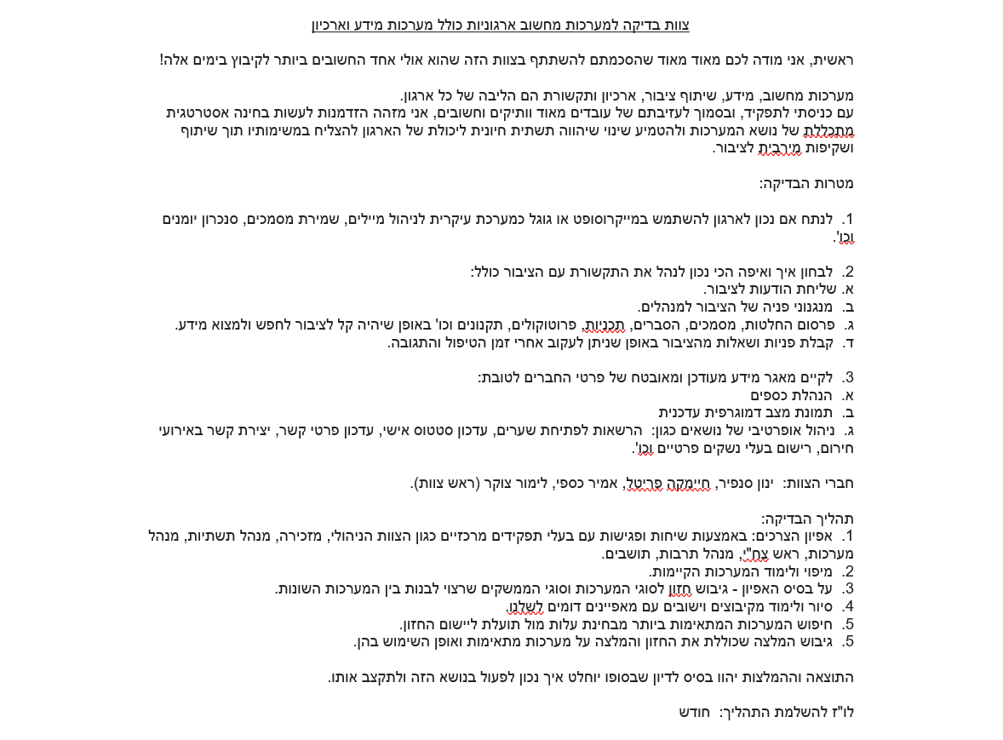
צוות מחקר ואיסוף מידע
כתב מינוי לדוגמה

